Slide 1
Města
Ochrana a regenerace kulturních hodnot v území

Slide 2
Urbanistické modely
Urbanistický vývoj měst

Slide 3
Jakou máte představu o urbanistickém rozložení měst vy?
Jaké jsou funkce měst?
Co dělá město městem? Jak poznáte, že jste v městě?
Kde se tyto funkce ve městě nachází a proč zrovna tam?

Slide 4
Vznik současných měst
13–14 století, středověká kolonizace
Přirozený vznik (např. na obchodních stezkách)
Zakládání měst
Postupný vývoj, zlomový moment průmyslová revoluce

Slide 5
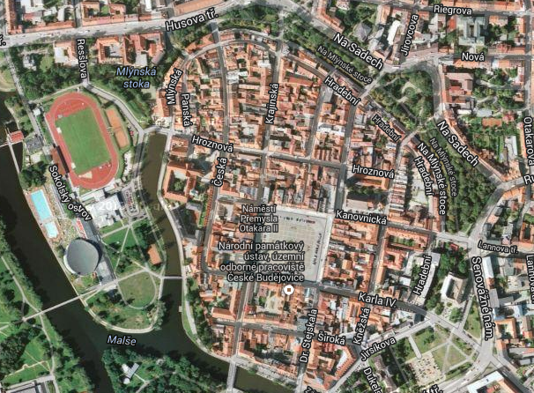

Slide 6
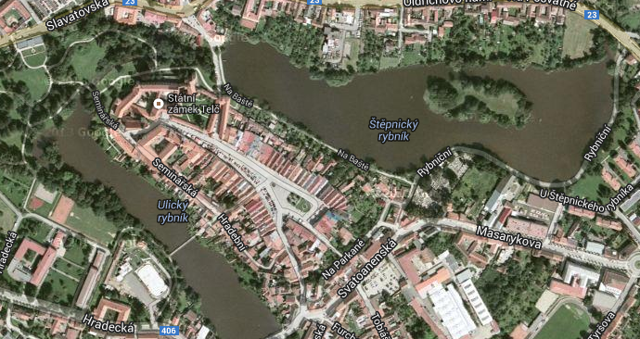

Slide 7
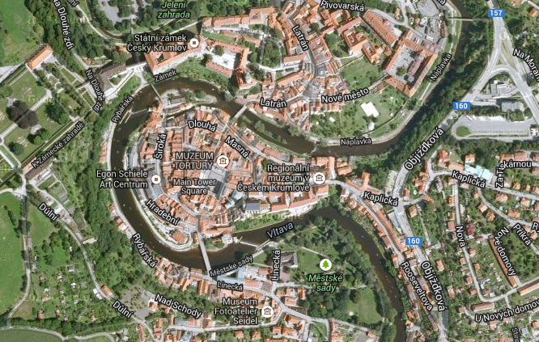

Slide 8
Funkce měst
Městotvorná
  Regionální až nadregionální charakter
  Produkce určena i pro vnější okolí
    Průmysl
    Správa
    Finančnictví
    Kultura
    Školství (střední, vysoké)
Městoobslužná
  Uspokojování potřeb obyvatel města či jeho spádové oblasti
    Základní školství
    Bydlení
    Produkce potravin
    Prodej potravin
    Prodej spotřebního zboží

Slide 9
www.menti.com
Vložit kód 58169064
https://www.menti.com/59gnkm5cfo

Slide 10
Urbanistické modely
Sociologické modely města zabývající se vnitřní strukturou na základě sledování prostorové organizace a diferenciace
Odpovídají na otázku, jak jsou funkce města rozloženy prostorově
Ukazují nám, kde se ve městě nachází urbanisticky cenné lokality (rezidenční, průmyslové, historické)
Ukazují nám urbanistický vývoj měst ve 20. století

Slide 11
Zónový model města
Burgessův model města
Chicago 20. století
Obchodní čtvrť uprostřed
Průmyslová zóna
Bydlení dělnické třídy
Obytná zóna vyšší společnosti
Heinz Heineberg: Stadtgeographie. 3. Auflage. Schöningh, Paderborn 2006, ISBN 3-8252-2166-0.

Slide 12
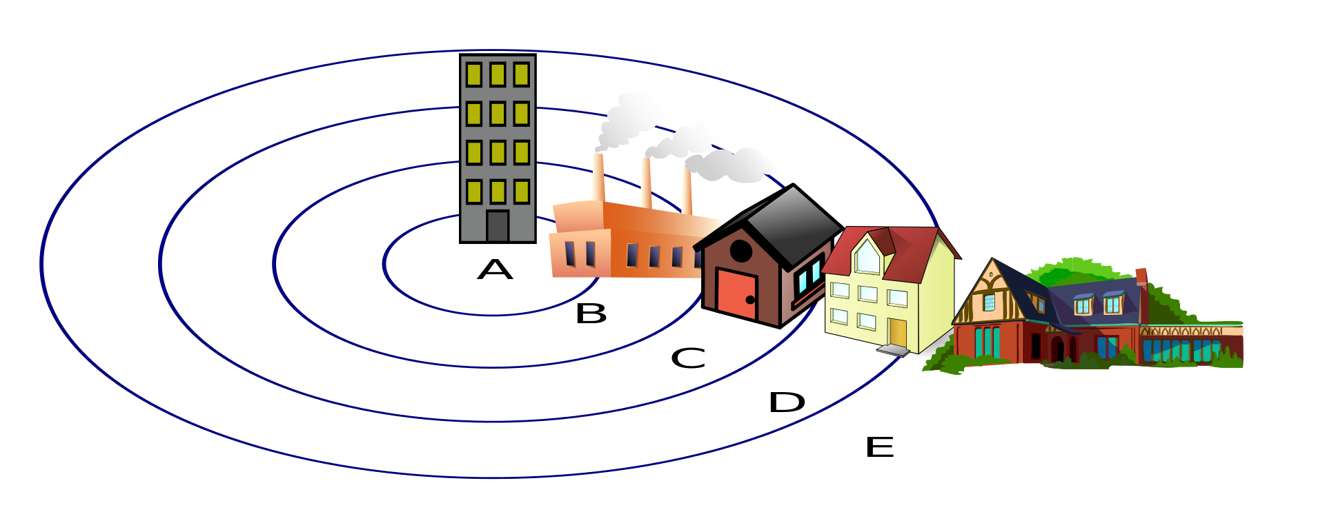

Slide 13
Sektorový model města
Hoytův model města
Bere v úvahu dopravní tepny
Město členěné na výseče

Slide 14
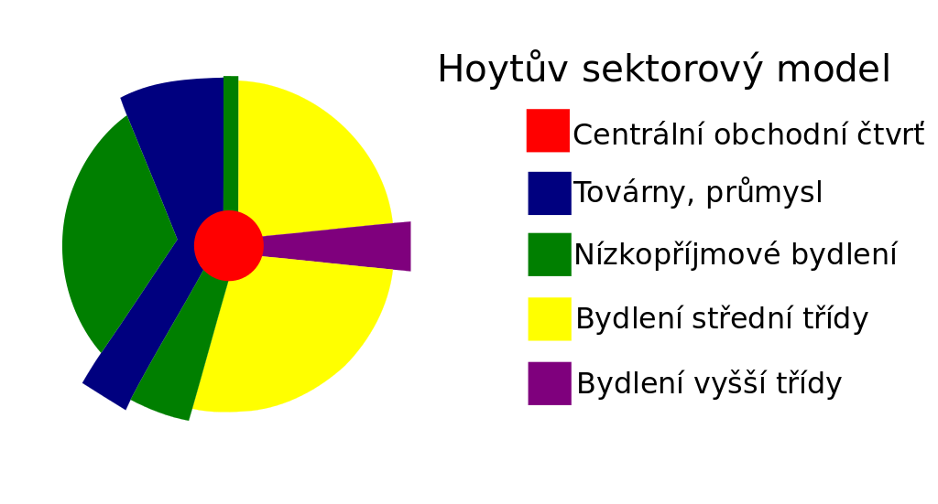
Sektorový model města

Slide 15
Vícejádrový model města
Harris-Ullmanův model
Bere v úvahu vznik menších centrálních obchodních čtvrtí (teorie mnoha jader)

Slide 16
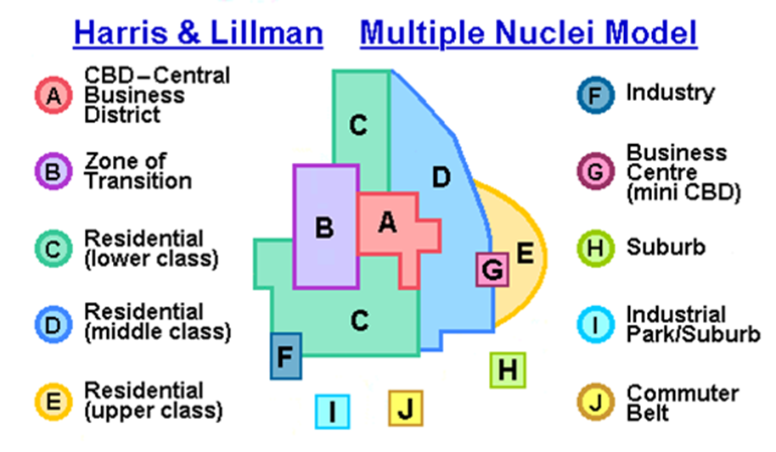

Slide 17
Určující faktory pro rozvoj měst ve 20. století
infrastruktura – některé činnosti potřebují speciální infrastrukturu (velká plocha, napojení na hlavní dopravní tahy, nižší náklady…)
velké náklady – některé činnosti kvůli velkým nákladům nemohou být prováděny v určitých částech města (například těžký průmysl v centru města)
koncentrace podobných činností v jedné oblasti – soustředění vzájemně blízkých činností v jedné oblasti (obchody poblíž obytných částí)
vzájemné rušení činností – dvě špatně slučitelné funkce by neměli být v těsné blízkosti (oblast těžkého průmyslu a obytné části či obchodní centrum – hluk, špína,…)

Slide 18
Příklad, město Brno
1. centrum města
2. tranzitní (dopravní) zóny
3. oblast soustřeďující se na průmysl v minulosti (počátek 20. století)
4. obytná zóna nižších společenských vrstev (počátek 20. století)
5. obytná zóna středních společenských vrstev (počátek 20. století)
6. obytná zóna vyšších společenských vrstev (počátek 20. století)
7. malé okrajové obchodní centrum
8. průmyslové předměstí

Slide 19
Případová studie město Brno po 2. světové válce
Výstavba v ČR v 50. letech orientována na těžký průmysl. V Brně spíše textilky, zbrojní průmysl.
Zelený klín od Lužánek přes planýrku do Soběšic
Rekreace, sport, bydlení, práce, administrativa, škola, doprava
Zprivatizováno ale neudržitelné

Slide 20
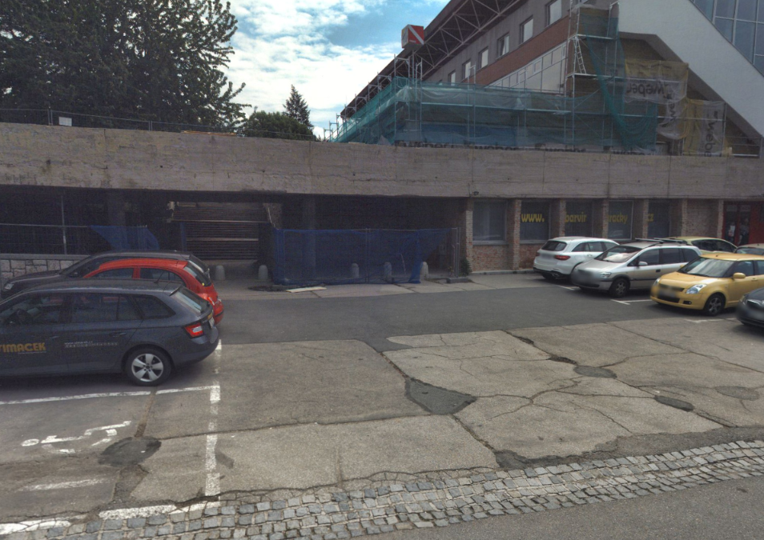
Terasování jako od hlavního nádraží k Vaňkovce bylo v plánu i od bazénu k Šumavské.
U Boby centra se vždy navážla suť, nestabilní podloží, proto se zde nikdy nestavěšlo.
Záměrem bylo udělat zónace rekreace, sport, bydlení, práce.
Zelený klín přes Lužánky přes planýrku až do Soběšic.
Na střeše plaveckého bazénu koule, výjimečné řešení střechy.

Slide 21
Vstup ke stadionu měl být u smyčky tramvaje.
Boby centrum inspirováno Bílou architekturou (ESF MU, IBC centrum viz např. Richard Meyer.
Ponava city, administrativně sportovní centrum.
V boby centru byly diskotéky, byly tam plesy.
Objekty byly zprivatizovány, ukázalo se však, že to je neudržitelné. (Hrstka měl komerční nájem od roku 2001)

Slide 22
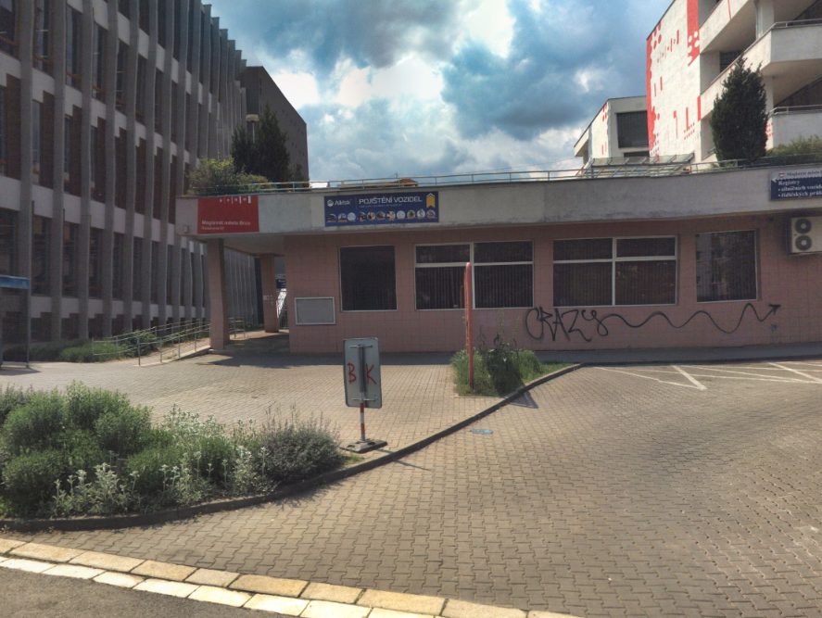

Slide 23
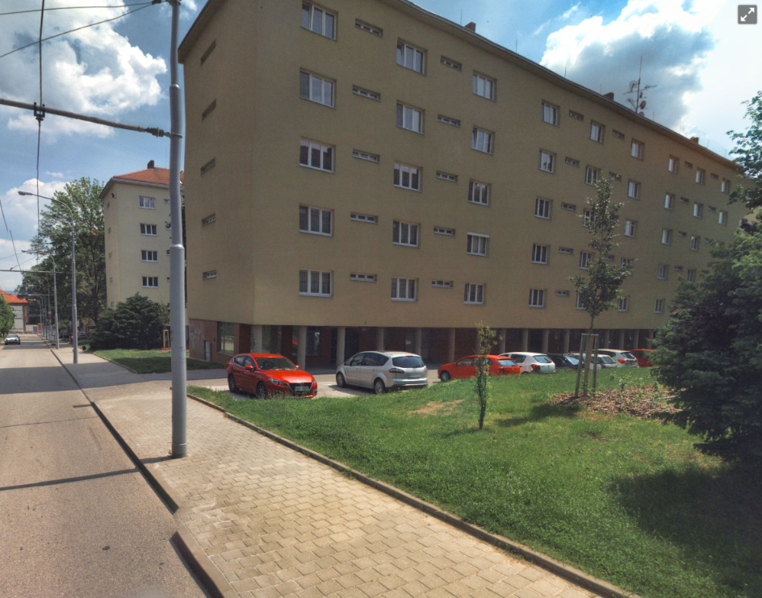
Dvouřádky, rok 48, 49. Hodně provzdušněné, široká okna. Podloubí (funkcionalistický prvek). Koncept „město v parku“

Slide 24
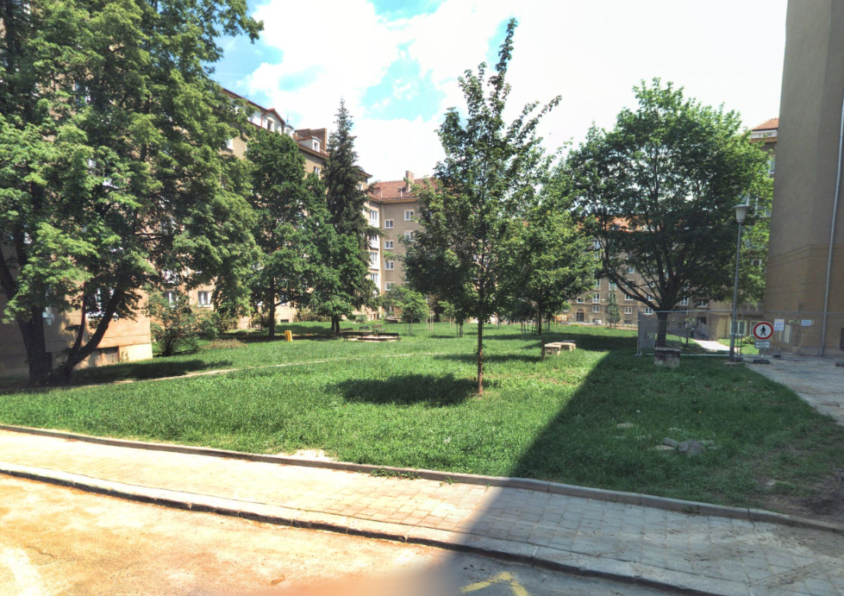
50. Léta typická uzavřeným, polouzavřenými dvory.

Slide 25
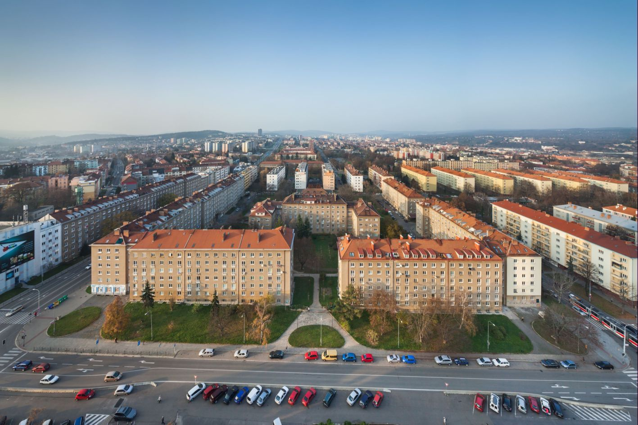
V Sovětské svazu chtěli, aby se stavělo srozumitelně. Nad dveřmi byly jen decentní ozdoby.
V 50. letech se zdilo do šablon.

Slide 26
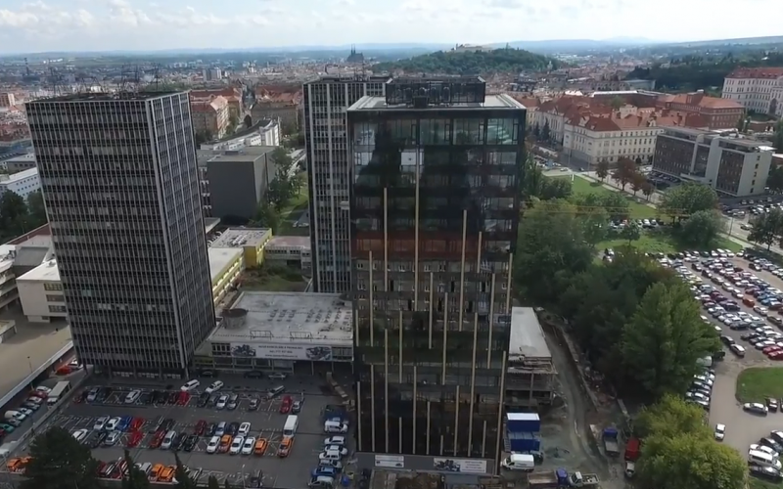

Slide 27
Příklad Praha
(1) centrum velkoměsta
(2) tranzitní zóna
(3) obytná zóna nižších společenských vrstev
(4) obytná zóna středních společenských vrstev
(5) obytná zóna vyšších společenských vrstev
(6) oblast soustřeďující se na těžký průmysl
(7) malé okrajové obchodní centrum
(8) městská periferie
(9) průmyslová předměstí
(10) předměstské obytné čtvrti

Slide 28
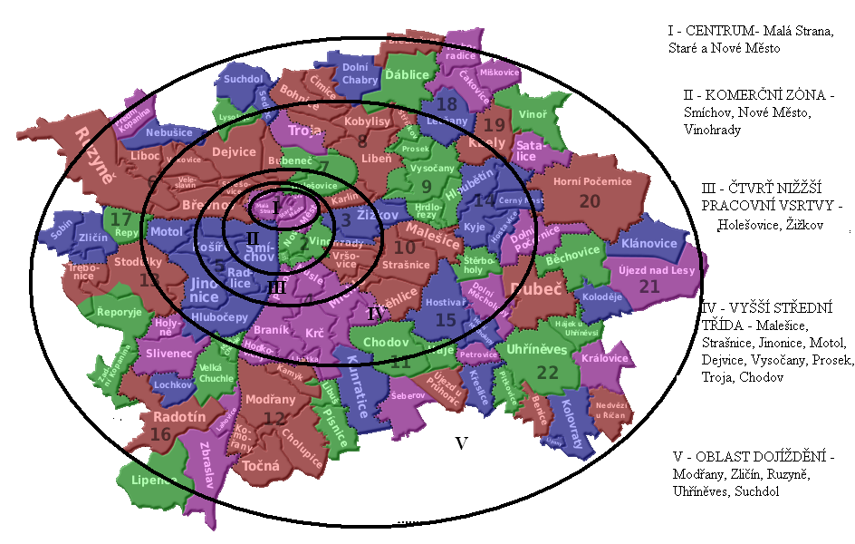
Příklad Praha

Slide 29
www.menti.com
Vložit kód 58169064
https://www.menti.com/59gnkm5cfo

Slide 30
Regionálně-ekonomické přístupy k urbanistickému vývoji měst
Filter down (kvalita, nové byty)
  Bohatší jdou za kvalitnějším bydlením na okraj města a přenechávají byty chudším a ti ještě chudším, růst nebytových funkcí v centru měst)
  Trade off
  Nájem, doprava
  Kvalitní doprava = subrubanizace
  Poptávka po prostoru roste více než příjem = domácnost, co si polepšila půjde dál od centra, co si nepolepšila zůstane (západoevropský model, severoamerický model)
  Poptávka po prostoru neroste tak jako příjem, bohatnoucí zůstanou spíše ve městě)

Slide 33
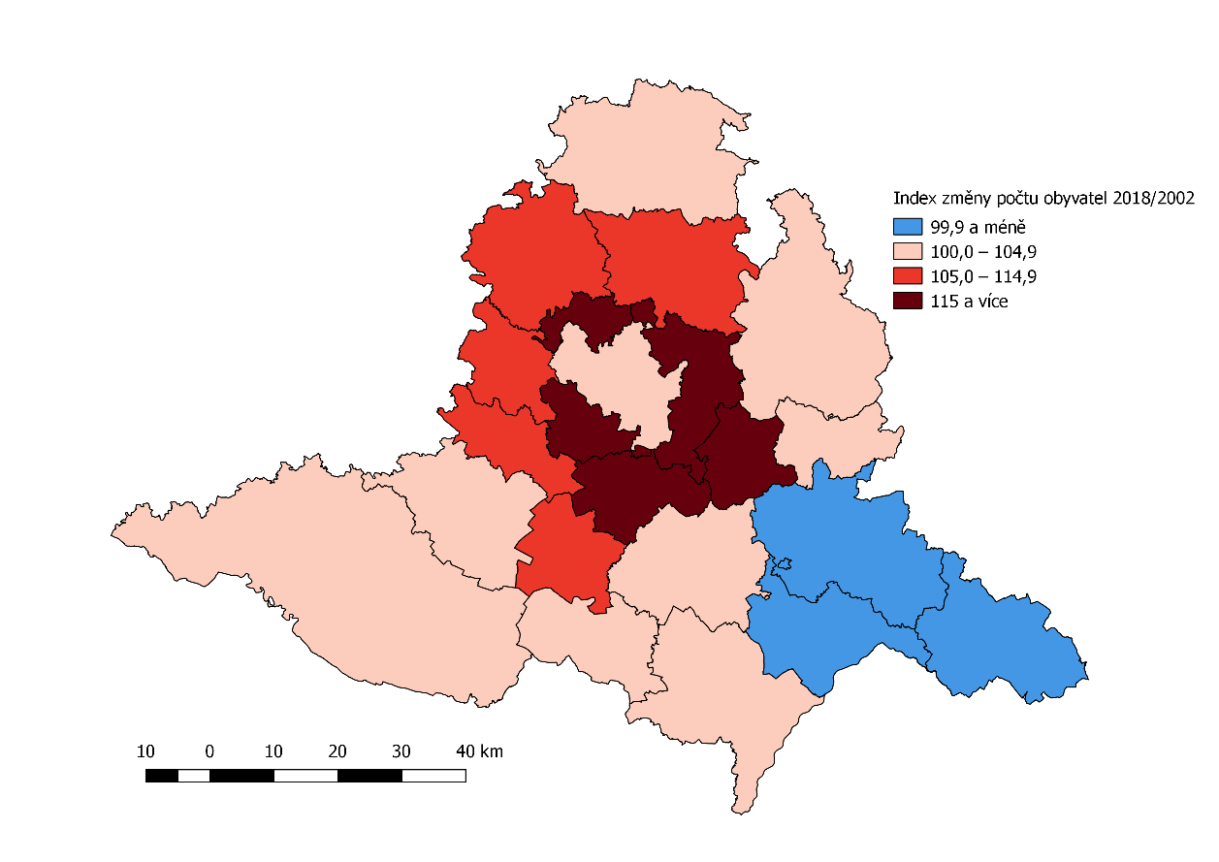

Slide 34
Příklad, město Brno, jak se to vyvíjí?
1. centrum města
2. tranzitní (dopravní) zóny
3. oblast soustřeďující se na průmysl minulosti (počátek 20. století)
4. oblast soustřeďující se na průmysl (v současnosti kde dnes vzniká průmysl?)
5. obytná zóna nižších společenských vrstev (počátek 20. století)
7. obytná zóna středních společenských vrstev (počátek 20. století)
8. obytná zóna středních společenských vrstev (současnost, kde dnes bydlí střední vrstva?)
9. obytná zóna vyšších společenských vrstev (počátek 20. století)
10. obytná zóna vyšších společenských vrstev (současnost, kde dnes bydlí bohatí?)
11. malé okrajové obchodní centrum
12. průmyslové předměstí

Slide 35
Příklad brněnská sídliště
Jak se tvořilo město v 2. polovině 20. století?
Viktor Rudiš
Omezení ze stránky vlády vs nízké omezení

Slide 36
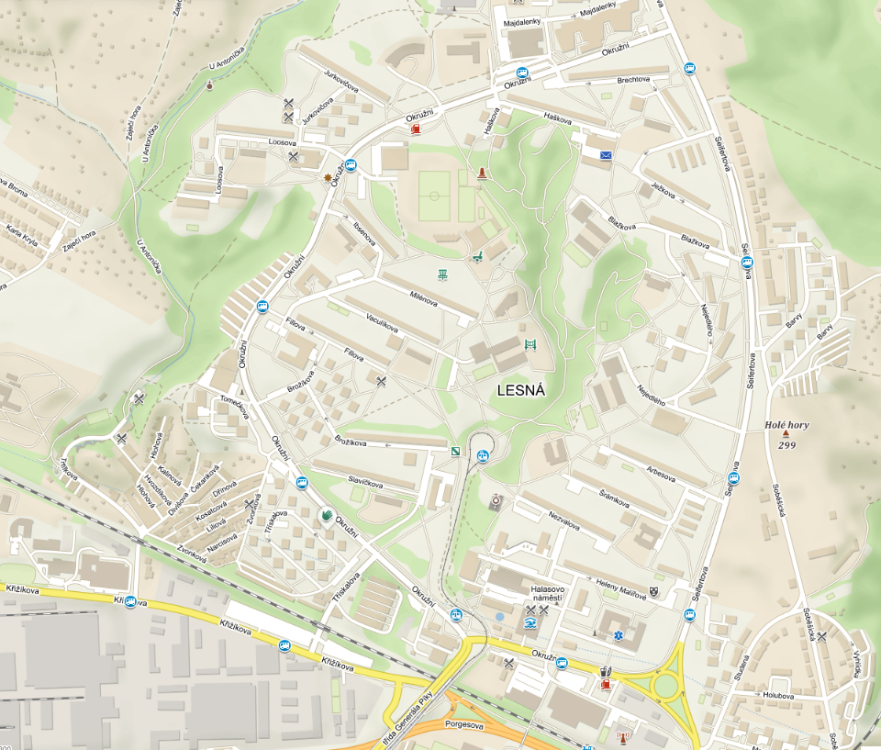

Slide 37
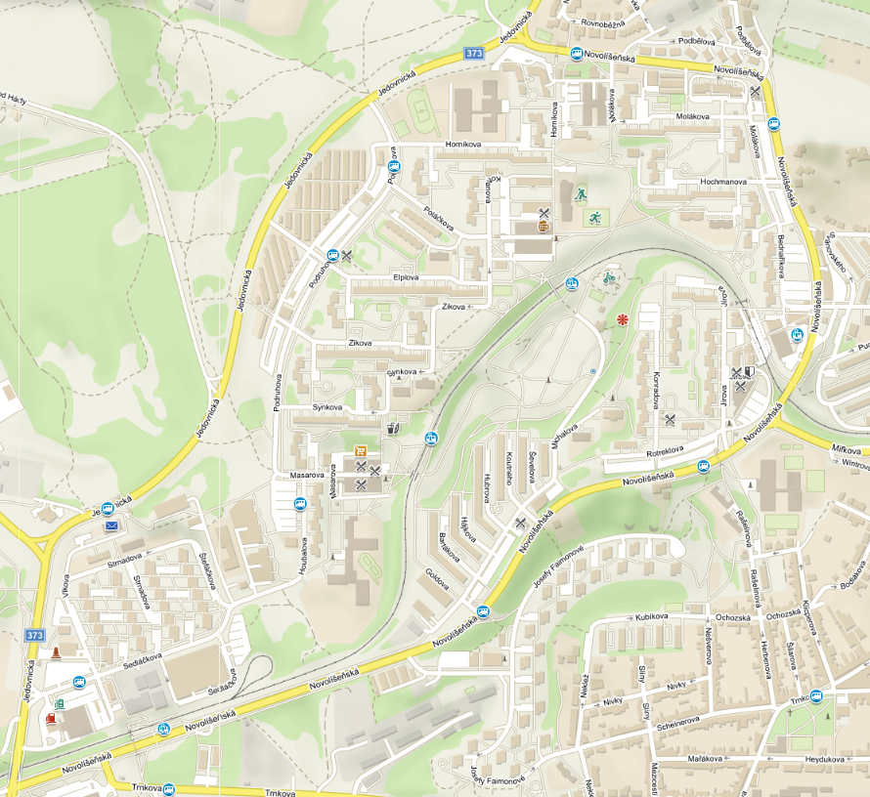

Slide 38
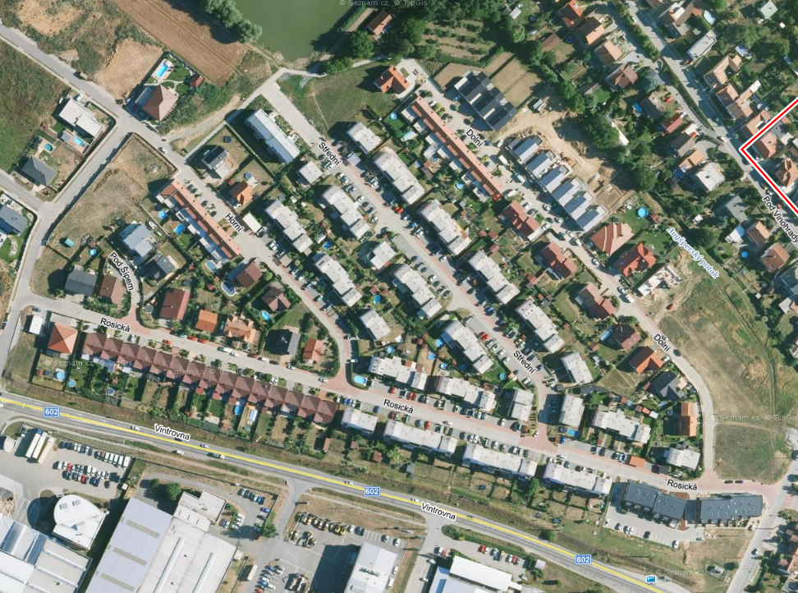
Suburbanizace Brno (příklad Popůvky)

Slide 39
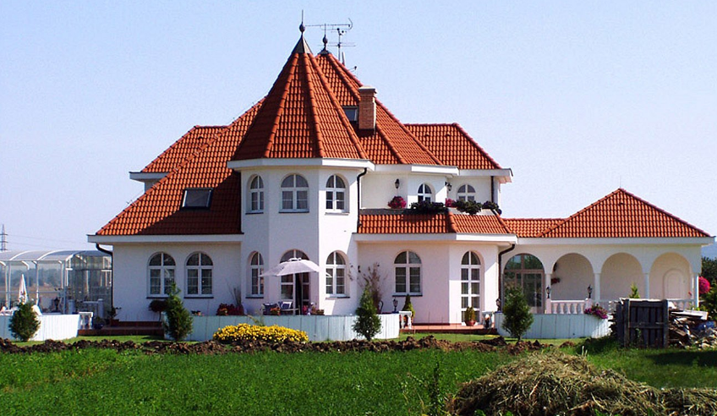
Suburbanizace ČR – podnikatelské baroko

Slide 40
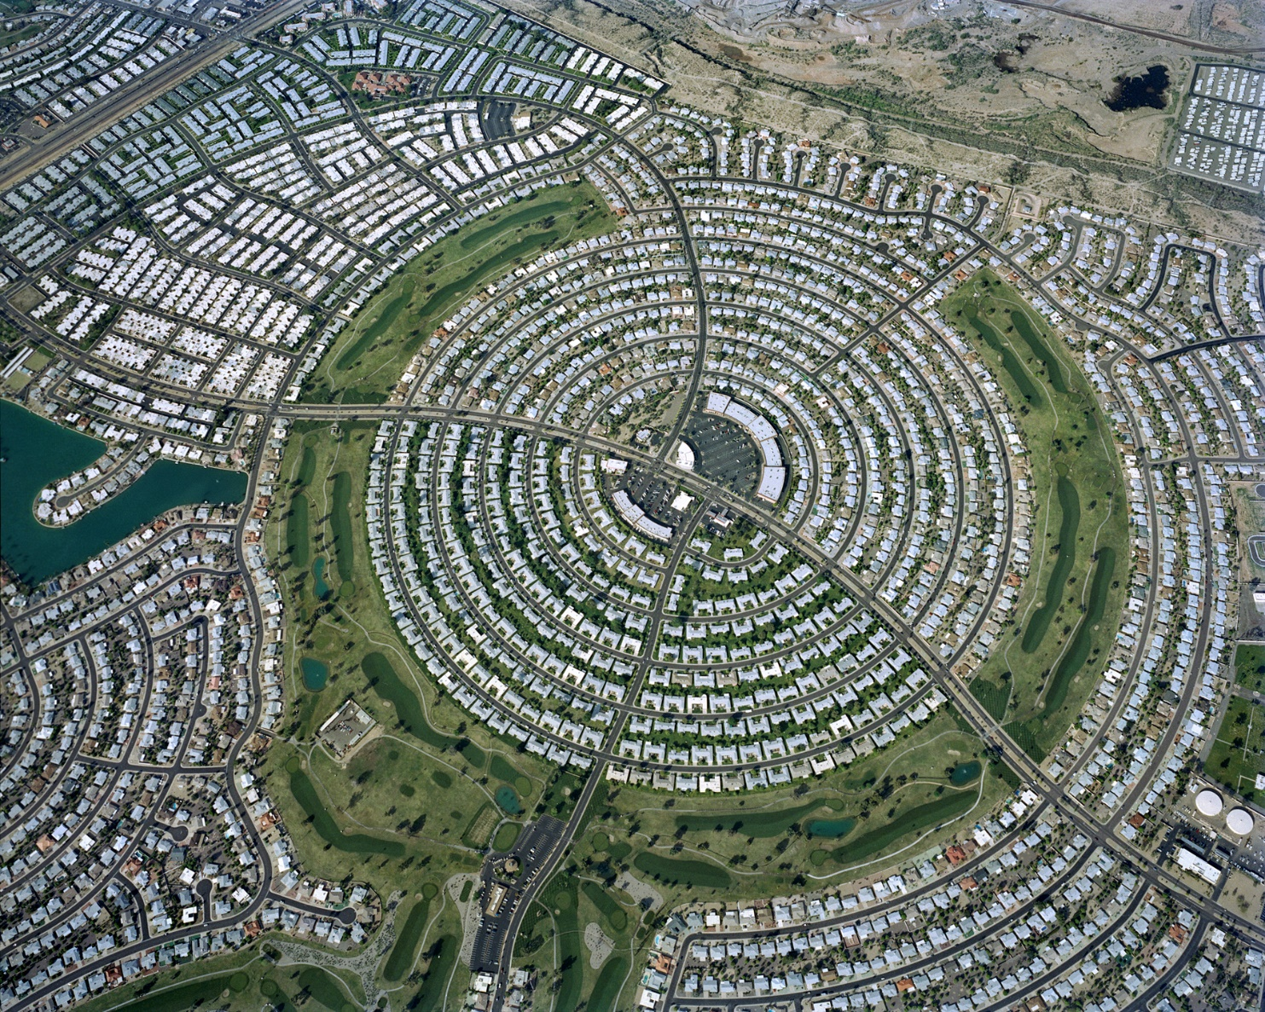
Suburbanizace USA

Slide 41
Aspern – příklad dobré praxe
25 000 obyvatel
Dráha metra
Práce v místě

Slide 42
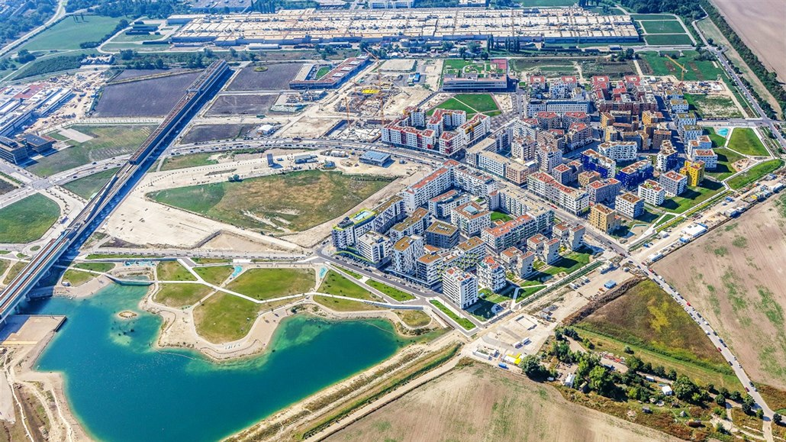

Slide 43
Město Brno – současnost
Stěhování do širšího zázemí města Brna (Pohořelice, Slavkov, Kuřim, Tišnov)
Ve městě Brně nedostatek míst pro výstavbu, tlak na zahušťování zástavby a využití brownfieldů
Bourání architektonicky cenných budov v souvislosti s odpamátněním některých kulturních památek (vila na ulici Hlinky, Vila Tichého, dům Rezkova)
Vyhlášení památkové zóny https://www.youtube.com/watch?v=hekwEiIwYJo
6:14–12:25, 45:14–47:05

Slide 44
Závěrečné samostatné zamyšlení se
www.1url.cz/NKfBC

